Slide 1


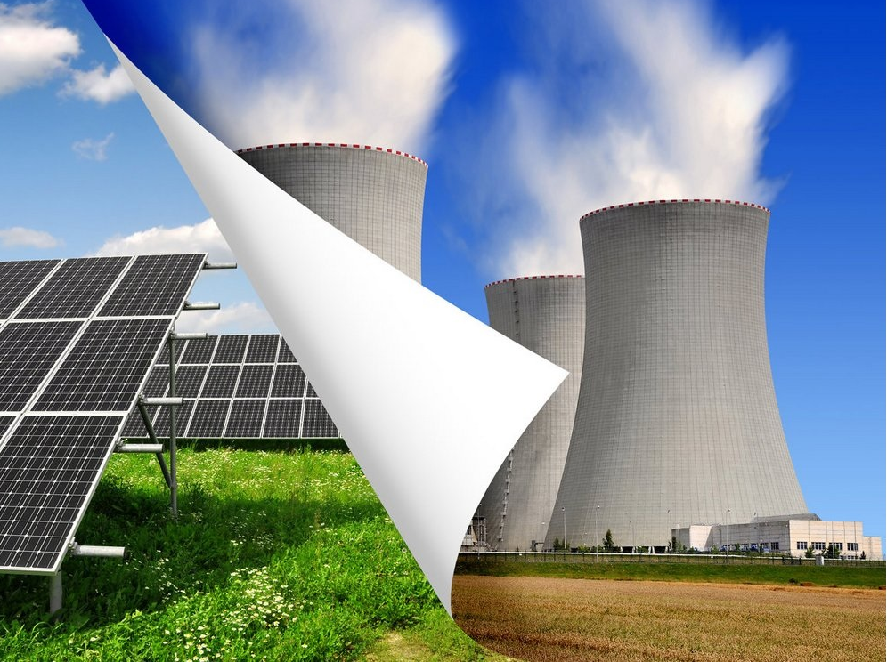
Кафедра «Электротехника и теплоэнергетика»
Петербургский государственный университет путей сообщения
Императора Александра I
Факультет "Транспортные и энергетические системы"

Slide 2
Учебный процесс реализуется 50 сотрудниками кафедры, из них 6 профессорами (докторами технических наук), 17 доцентами (кандидатами технических наук), 7 ст.преподавателями и 3 ассистентами.
Кафедра «Электротехника и теплоэнергетика»

Slide 3
Кафедра «Электротехника и теплоэнергетика»
НАПРАВЛЕНИЯ ПОДГОТОВКИ
На нашей кафедре производится набор и подготовка студентов по следующим направлениям:
БАКАЛАВРИАТ
13.03.01 «Теплоэнергетика и теплотехника»,
профиль «Промышленная теплоэнергетика»
МАГИСТРАТУРА
13.04.02 «Электроэнергетика и электротехника»
Магистерская программа «Современные технологии, менеджмент, аудит и аналитика в промышленной энергетике»

Slide 4
Кафедра «Электротехника и теплоэнергетика»
БАКАЛАВРИАТ
Мы готовим высококвалифицированных специалистов в области промышленной теплоэнергетики. Студенты изучают следующие основополагающие для будущей профессии дисциплины:
Источники и системы теплоснабжения;
Котельные установки и парогенераторы;
Отопление, вентиляция и кондиционирование воздуха;
Альтернативные источники энергии;
Нагнетатели и тепловые двигатели;
Топливо и смазочные материалы;
Охрана атмосферы от вредных выбросов энергоустановок.

Slide 5
Кафедра «Электротехника и теплоэнергетика»
МАГИСТРАТУРА
Магистерская программа «Современные технологии, менеджмент, аудит и аналитика в промышленной энергетике» позволяет расширить границы своих знаний и подготовить основательную базу для поступления в аспирантуру.
Студенты изучают следующие основополагающие для будущей профессии дисциплины:
Использование альтернативных источников энергии.
Компьютерные сетевые и информационные технологии.
Основы подготовки диссертации.
Менеджмент в промышленной теплоэнергетике.
Проблемы энерго и ресурсосбережения.
Современные технологии подготовки и сжигания топлива.
Технологии сжижения природного газа.
Энергоаудит промышленных предприятий.

Slide 6
Кафедра «Электротехника и теплоэнергетика»
АСПИРАНТУРА
На нашей кафедре постоянно проводится работа по повышению квалификации сотрудников, а так же обучающихся, желающих получить ученую степень кандидата технических наук.
В связи с повышенной наукоемкостью нашего направления срок обучения а аспирантуре составляет 4 года.

Slide 7
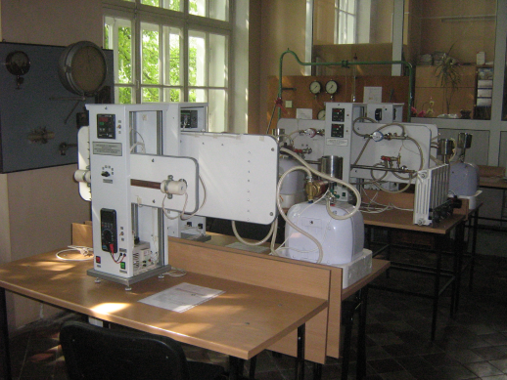
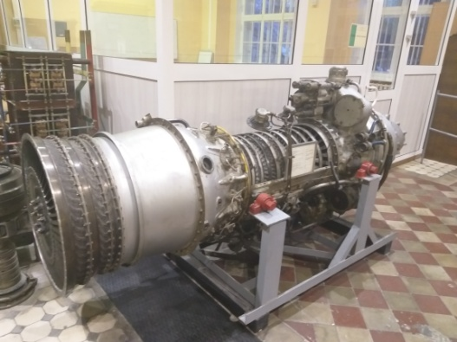
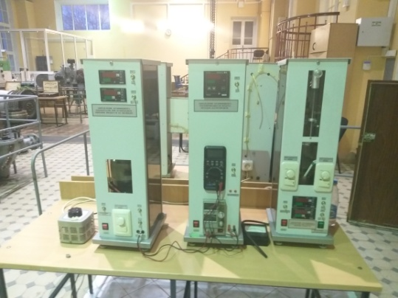
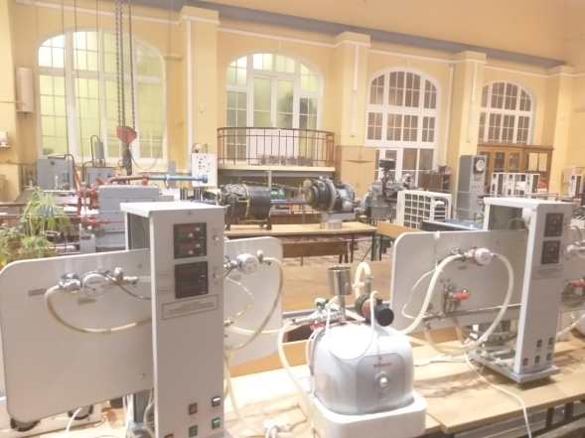
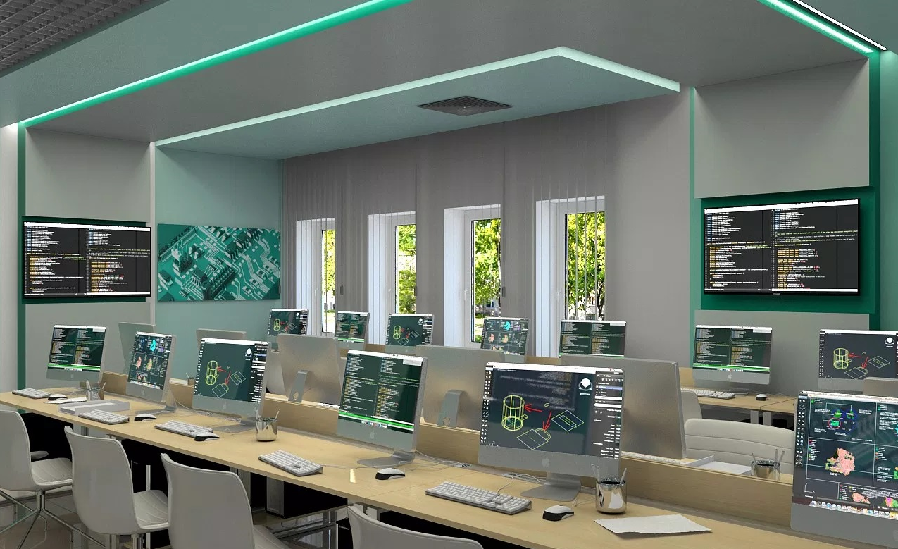
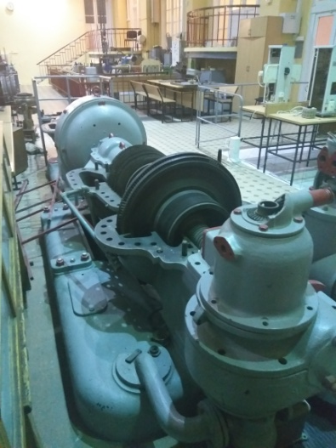
Кафедра «Электротехника и теплоэнергетика»
МАТЕРИАЛЬНО – ТЕХНИЧЕСКАЯ БАЗА
Кафедра имеет собственный компьютерный класс, лекционные аудитории, оборудованные современными техническими средствами обучения, 17 учебных лабораторий с современным оборудованием и одну научно-исследовательскую лабораторию.

Slide 8
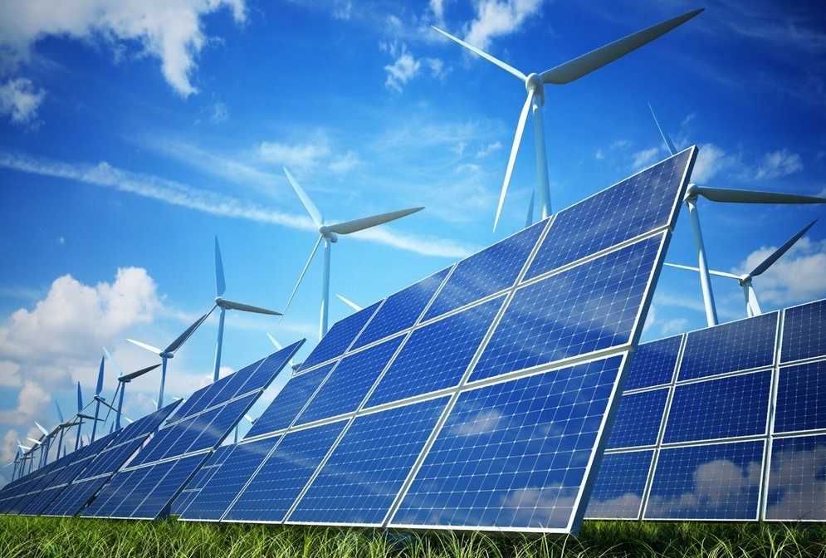
Кафедра «Электротехника и теплоэнергетика»
ТРУДОУСТРОЙСТВО
Выпускники кафедры востребованы ведущими проектными и научными
организациями энергетического профиля в качестве главных энергетиков и начальников теплосиловых цехов на заводах и фабриках, на тепловых электрических станциях, в современных газовых котельных и на участках тепловых сетей в структурах ОАО «РЖД», ОАО «Газпром», ГУП ТЭК СПб, Danfoss и других компаниях.
В Университете регулярно проводятся
встречи будущих выпускников с представителями
Работодателей. Так же на регулярной основе
проводится «Ярмарка вакансий».

Slide 9
Кафедра «Электротехника и теплоэнергетика»
ТЕПЛОЭНЕРГЕТИКА:
ВЫСОКИЕ ЗАРАБОТКИ И ИНТЕРЕСНАЯ РАБОТА!
Мы сделаем из вас высококлассных специалистов
востребованных в
ОАО «РЖД», ОАО «Газпром», ЖКХ
и многих других отраслях !
Вы будете участвовать в реализации государственных программ по развитию энергетики и энергосбережению!
Теплоэнергетики требуются везде -
от супермаркета до космодрома!

Slide 10
КОНТАКТНАЯ ИНФОРМАЦИЯ
Адрес:
Россия, Санкт- Петербург
190031, СПб., Московский пр., д. 9,
6-й корпус ПГУПС,
Ауд. 6-204; 6-205
Факультет Транспортные и энергетические системы,
кафедра “Электротехника и теплоэнергетика”
Телефон: (812) 457-85-37; (812) 457-81-42
E-mail: toe@pgups.ru
https://www.pgups.ru/en/struct/kafedra-elektrotekhnika-i-teploenergetika/

